Slide 1
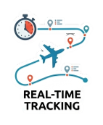
AEROVISION
رؤية حاسوبية ذكية (AI Vision) : تتبع الكائنات والمشاة حركياً في الوقت الحقيقي عبر YOLOv8 وByteTrack .
خرائط تقارب مترية (Metric Proximity) : تحويل البكسلات الهندسية المائلة إلى أبعاد حقيقية بالمتر.
إنذار مبكر ومؤتمت (Autonomous Alerting) : إطلاق تنبيهات صوتية فورية لتغطية البقع العمياء للسائقين.

Slide 2
المشكلة التي يحلها المشروع :
التحديات الأمنية واللوجستية في ساحات الطيران (Ramp Area) :
بيئة عالية الكثافة والخطورة: ازدحام مستمر لآليات الخدمات الأرضية( شاحنات الحقائب، عربات التموين، جسور الركاب ) حول الطائرات الساكنة والمشاة .
قصور المراقبة التقليدية البصرية: وجود بقع عمياء حادة للكاميرات الأمنية المائلة، وصعوبة المراقبة البشرية المستمرة على مدار الساعة.
تقدير المسافات والسهو البشري: عدم قدرة العاملين أو السائقين على تقدير مسافات الأمان بدقة تحت ضغط الوقت، مما يؤدي لحوادث اصطدام كارثية منخفضة السرعة

Slide 3
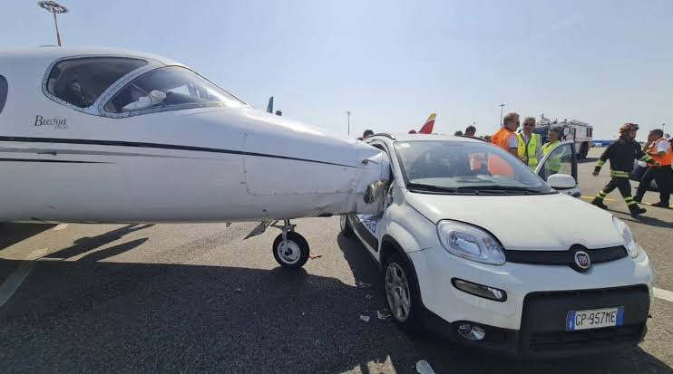
حوادث التصادم الأرضي في ساحات الطيران :
مطار لوس أنجلوس الدولي - الولايات المتحدة الأمريكية
  الحدث: اصطدام حافلة نقل ركاب أرضية بطائرة ركاب أثناء عملية سحبها ليلاً.
  النتيجة: إصابة 5 موظفين، وتحطم كامل لمقصورة القيادة بالحافلة، أضرار هيكلية بالغة بالطائرة.
مطار ميلان ليناتي – إيطاليا
  الحدث: مركبة خدمات لوجستية تقطع مسار الممر الأرضي
  بسرعة وتصطدم مباشرة بأنف طائرة خاصة مستقرة.
  النتيجة: انحشار المركبة بالكامل أسفل الطائرة، وتدمير أجهزة الرادار الأمامية، وإغلاق مدرج المطار بالكامل وتحويل الرحلات.

Slide 4
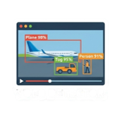

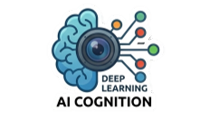
الخوارزميات والتقنيات الأساسية المعتمدة في المشروع :
1.مدخلات النظام وتحسين الصورة (Image Processing) :
  سحب البث الحي من الكاميرا المائلة وتعديل التباين والإضاءة برمجياً لتأهيلها للذكاء الاصطناعي.
. 2 الرؤية الحاسوبية وتتبع الكائنات (AI Detection & Tracking) :
  تشغيل نموذج YOLOv8 لعزل فئات الخطر (مشاة، مركبات خدمات) ودمجه مع خوارزمية ByteTrack لمنح كل كائن معرّفاً ثابتاً (Track ID).
. 3 إسقاط المنظور الراداري (Homography Dynamic Transformation) :
  تحويل البكسلات من المنظور المائل المشوه إلى منظور عين الطائر (Bird's-Eye View) المسطح عبر مصفوفات رياضية عكسية.
. 4 المنطق الحركي واتخاذ القرار (Proximity Engine & Analytics) :
  حساب المسافات الإقليدية بالمتر الحقيقي، وتحليل اتجاه الحركة، وإطلاق التنبيه الصوتي الذاتي.

Slide 5
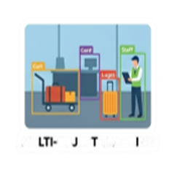
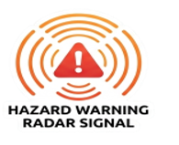
التحليل الرياضي والبرمجي للخوارزميات المعتمدة:
1. خوارزمية التتبع الحركي الذكي (ByteTrack Custom Engine) :
لا تعتمد فقط على الكشوفات عالية الثقة، بل تحلل الكشوفات منخفضة الثقة لربط حركتها التاريخية ومنع اختفاء الأجسام.
ذاكرة التتبع (track_buffer) : حفظ هوية الجسم (Track ID) لمدة 30 إطاراً في حال حجبه مؤقتاً خلف العوائق الأرضية.
2 . مرشح التنعيم الرقمي للمسافات (Exponential Moving Average Filter) :
  الهدف: امتصاص الاهتزاز البكسلي (Jittering) الناتج عن تغير أبعاد صناديق YOLO، لتثبيت قراءة العداد الرقمي للأمتار الحقيقية.
3. محرك المنطق الحركي وتحديد الاتجاه (Vector Drift Analytics) :
  حساب الفروقات الزمنية للمسافات المنعمة؛ فإذا قلّت الفروقات عن العتبة الحرجة يصنف كـ اقتراب خطر (APPROACHING)، وإذا زادت يُصنف كـ ابتعاد (RECEDING) .

Slide 6
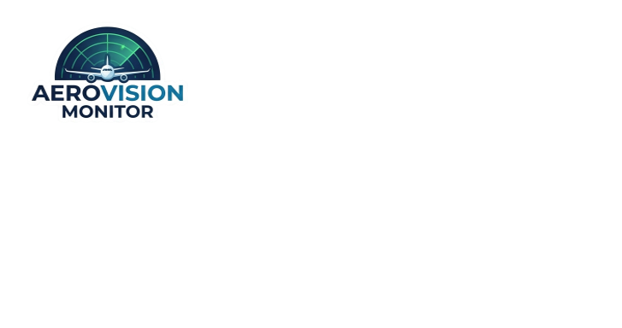
واجهة العرض الرقمية المدمجة ولوحة التحكم (Dashboard) :
تكامل العرض الرقمي المتوازي (Multi-Window Fusion) :
  دمج ثلاثة مستويات برمجية أفقياً عبرnp.hstack لتقديم رؤية شاملة للمشغل في وقت واحد.
الشاشات الثلاث ومكوناتها البرمجية:
  الفيديو الأصلي المعاير: يعرض المربعات الملونة (Bounding Boxes) حول الأجسام، مع تحديد نقطة القدم، ورسم "غلاف الأمان" الملون حول منطقة الخطر.
  رادار عين الطائر (BEV) : لوحة رادارية سوداء مزودة بشبكة إحداثيات (Grid)، تُسقط مواقع الأجسام والمسافات بدقة دون تشتيت بكسلي.
  لوحة البيانات (Dashboard) : شاشة رقمية تعرض الإحصائيات الحية (عدد الفريمات، المدى المتري الحرج، الاتجاه الحركي الحالي، وحالة الإنذار)

Slide 7
  أثبت النظام كفاءة عالية في رصد المخاطر استباقياً وتصفية الكشوفات الوهمية بنسبة خطأ تكاد تكون معدومة، مما يلغي تماماً الفجوة الأمنية الناتجة عن السهو البشري في ساحات المنحدرات (Ramp Zones)
التطلعات المستقبلية والتوسعية (Future Scope):
  دمج الكاميرات المتعددة (Multi-Camera Fusion) : ربط شبكة كاميرات المطار معاً برمجياً لتغطية وتتبع الأجسام عبر مساحات واسعة دون انقطاع الهوية (Global Track ID) .
  الربط السحابي والإنذار المحمول (Cloud & Edge Integration): تطوير نظام بث سحابي يرسل تنبيهات فورية مشفرة على الهواتف المحمولة أو الساعات الذكية لفرق السلامة الأرضية وسائقي الآليات اللوجستية.
  تحليلات الذكاء الاصطناعي التنبؤية (Predictive AI) : دمج خوارزميات التعلم العميق للتنبؤ بمسارات الآليات مسبقاً بناءً على جداول الرحلات الحية للمطار.

Slide 8
THANK YOU
إعداد الطالبتين :
راما عرموش
دعاء بوشي

